Slide 1
Design Patterns
Adapter Pattern

Slide 2
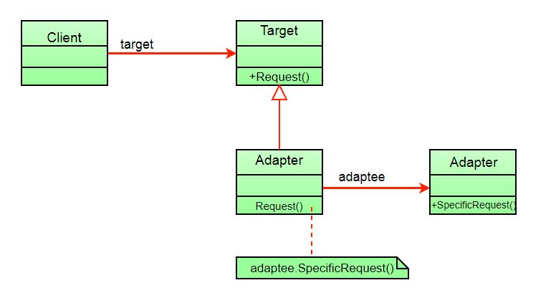
Adapter Tasarım Deseni Nedir?

Slide 3
Adapter Tasarım Deseni Nedir?
Adapter tasarım deseni, yapısal desenlerin (Structural Patterns) kategorisinde yer almaktadır.
Bir projenin kod parçasının var olan sistem içerisinde kullanılabilmesi ve adapte edilmesini sağlayan bir desendir.
Uyumlu olmayan İnterface’leri beraber kullanılmasını sağlar.
Adapte etmek istediğimiz sınıf üzerinde değişiklik yapılmadığı için sistem içerisinde kullanılmış olduğu herhangi bir yerde değişiklik yapmamıza gerek duymaz.

Slide 4
Örnek
package java.adapter; public interface Crypt { void encrypt(String txt); void decrypt(String txt); }
Şifreleme işlemleri için kullanmış olduğumuz interface budur.

Slide 5
package java.adapter; public class ACryptor implements Crypt{ @Override public void encrypt(String txt) { System.out.println("Encryptor"); } @Override public void decrypt(String txt) { System.out.println("Encryptor"); } }
Yukarıda bulunan Acryptor sınıfı Crypt interface’indan türetilmiştir. Bu sınıfta çalışmasında herhangi bir sorun bulunmuyor.

Slide 6
package java.adapter; public class TextCoder { public void textToCode(String txt){ System.out.println("TextCoder"); } public void codeToText(String txt){ System.out.println("TextCoder"); } }
Yukarıda bulunan TextCoder sınıfı Crypt interface’inden türetilmediği için metotları farklı olmaktadır. Bu sınıfın Adapter’ini yazıp ACryptor sınıfı kullanıldığı gibi kullanılır.

Slide 7
package java.adapter; public class TextCoderAdapter implements Crypt{ private TextCoder textCoder; public TextCoderAdapter(TextCoder textCoder) { this.textCoder = textCoder; } @Override public void encrypt(String txt) { textCoder.textToCode(txt); } @Override public void decrypt(String txt) { textCoder.codeToText(txt); } }

Slide 8
Bu class dışarıdan TextCoder tipinde bir class alır ve Crypt interface’ine uygun hale getirilir.
package java.adapter; public class Test { public static void main(String[] args) { Crypt crypt = new ACryptor(); crypt.encrypt("Yusuf"); crypt.decrypt("Metin"); System.out.println("-------------"); crypt = new TextCoderAdapter(new TextCoder()); crypt.encrypt("Ahmet"); crypt.decrypt("Acar"); } }

